Slide 1
Maze Puzzle
Joni Korpihalkola, Joonas Mankinen, Niko Poutanen

Slide 2
Mitä tehtiin?
Labyrinttipeli, jossa mahdollisuus valita listasta erilaisia labyrinttejä
Ohjelma mittaa aikaa labyrintin suorittamiseen
Kun maali löytyy, aika tallentuu tiedostoon labyrintin ja pelaajan nimen kanssa
Highscores sivu pelissä näyttää highscores.txt tiedoston sisällön

Slide 3
Mitä ongelmia/haasteita?
Highscores.txt tiedoston avaaminen ei onnistu välillä → ohjelma kaatuu
Pelihahmon liikuttaminen labyrintissä
Hahmon saaminen ylipäänsä liikkumaan
Seinien läpäisy ei mahdollista
Alkuun pääseminen, työn toteutus
Luokkien suunnittelu
Huonon ajankäytön takia jäi toteuttamatta muutamia ominaisuuksia

Slide 4
Mitä opittiin?
Lisää C# ohjelmoinnista
UWP sovellukset, ikkunoiden luonti, XAML
Ohjelmointiprojektin tekemistä ja suunnittelua

Slide 5
Puutteita
Ratkaisualgoritmin sovittaminen ohjelmaan
Highscores tulosten vieminen nettiin
Labyrinttien tekeminen itse
Labyrinttien generointi
Erikokoiset labyrintit
Highscore listan lajittelu ajan mukaan

Slide 6
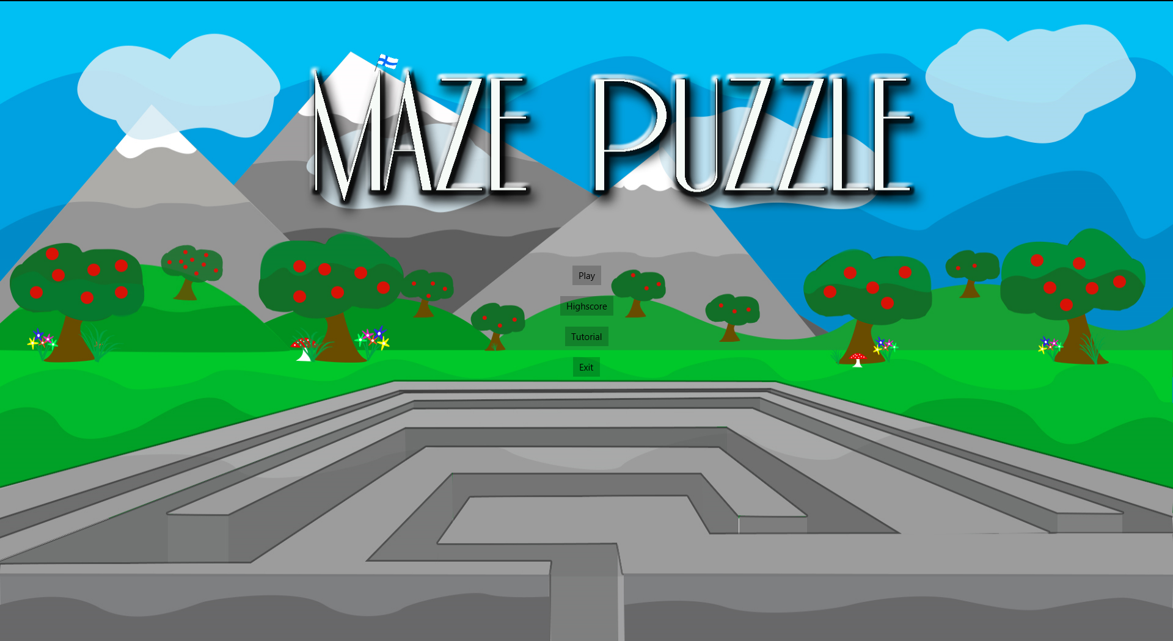
Kuvia pelistä

Slide 7
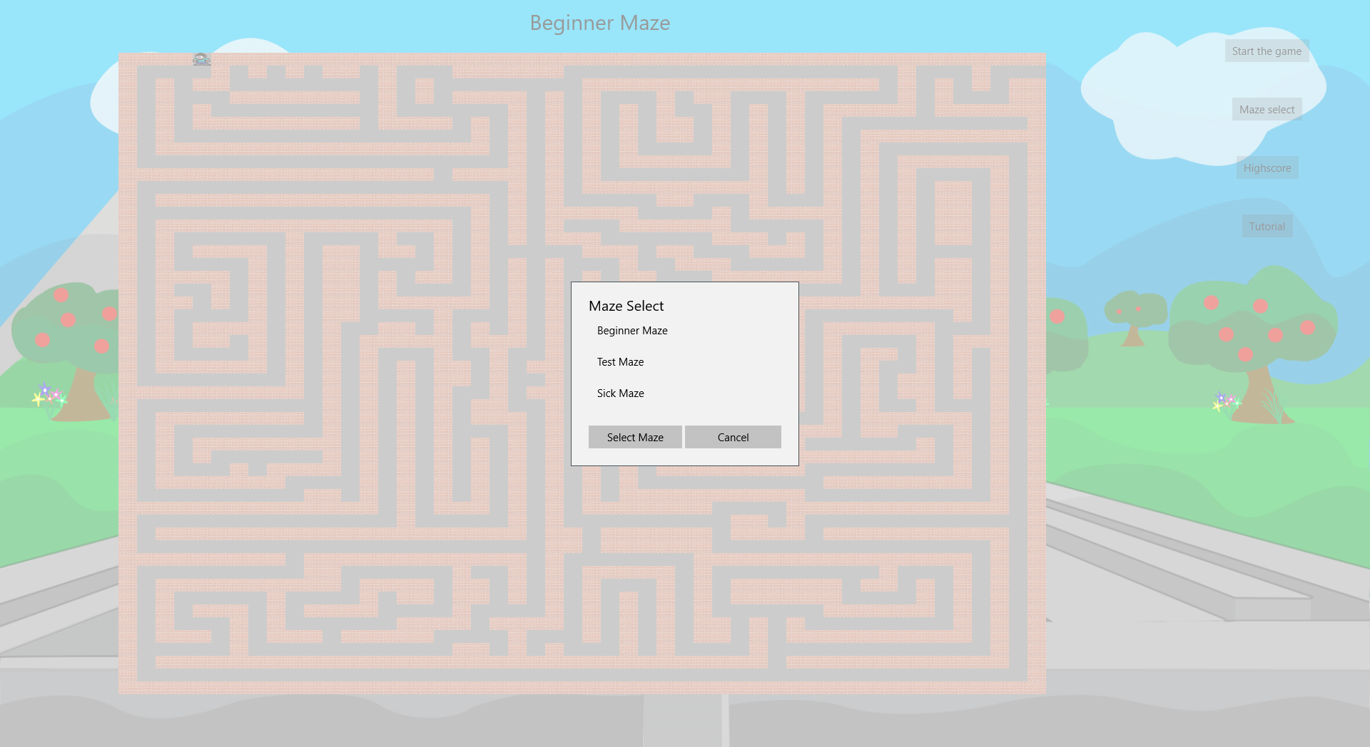

Slide 8
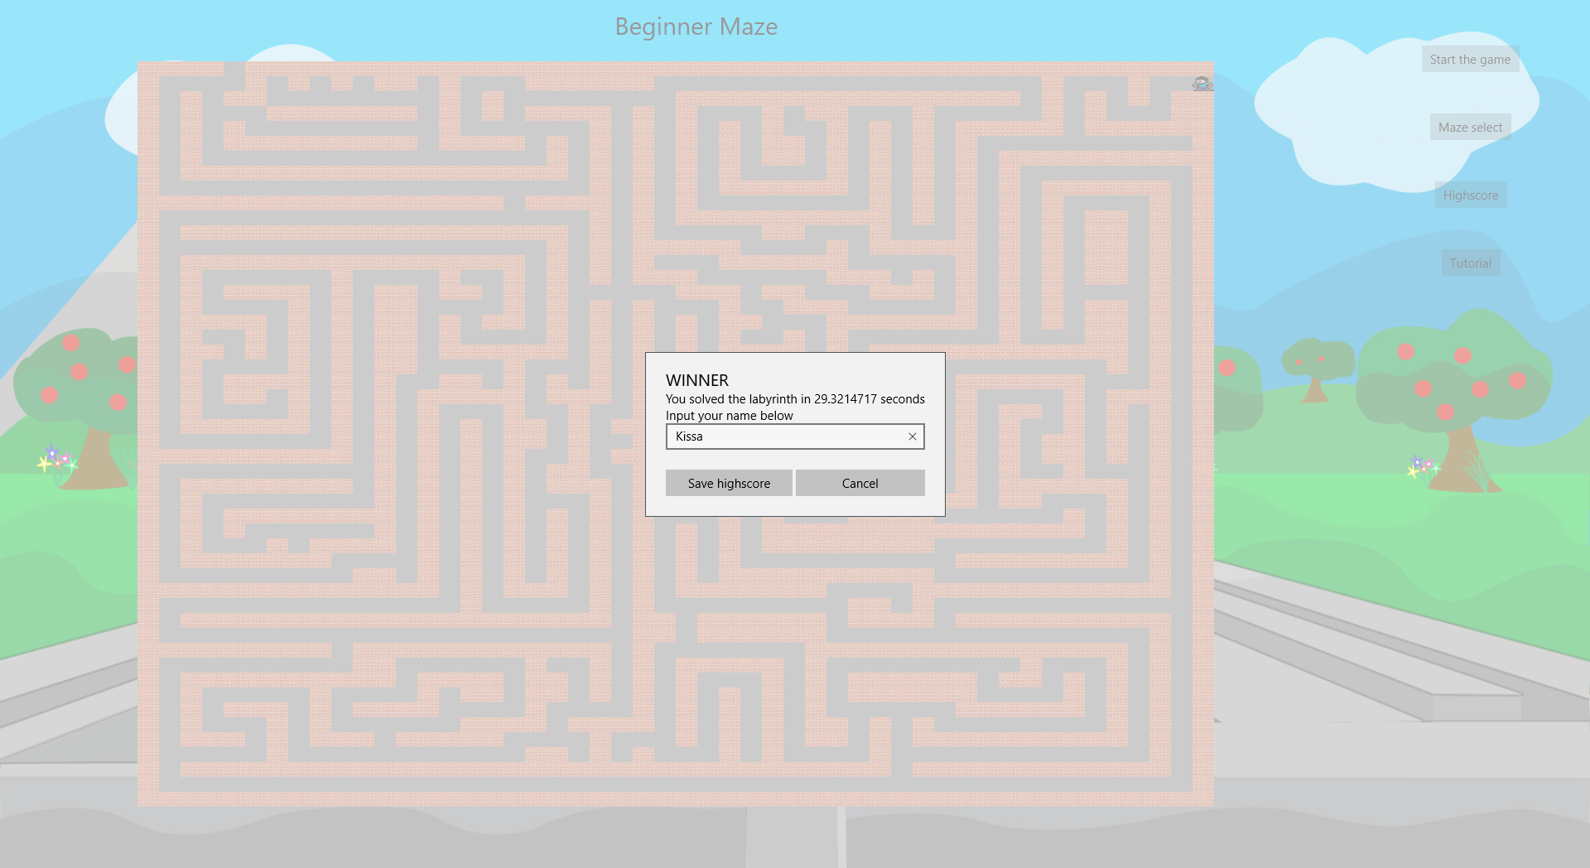

Slide 9
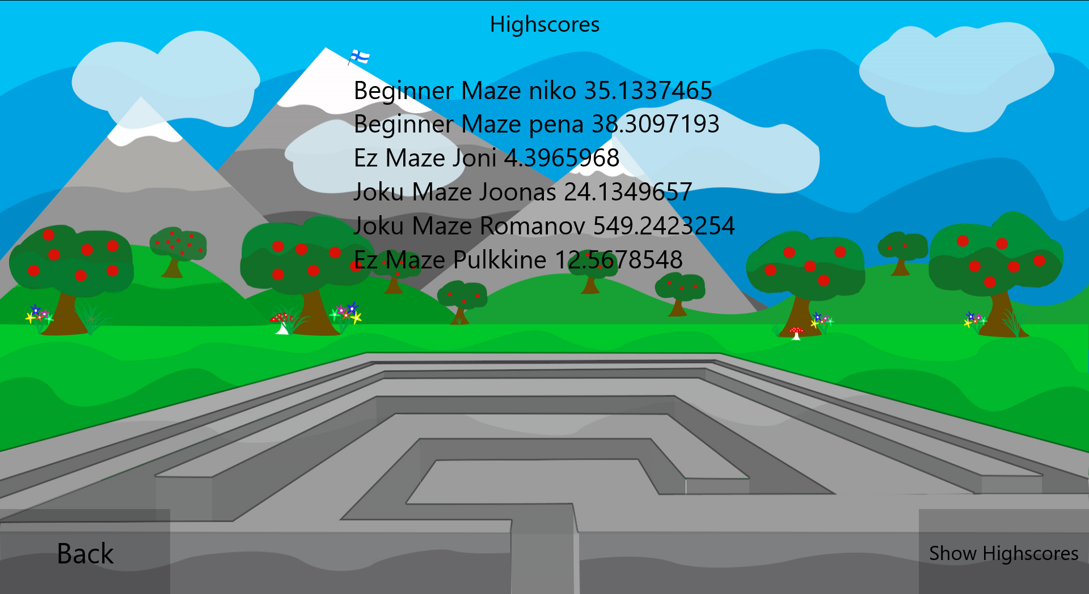

Slide 10
